Slide 1
Использование геофизических методов для поиска оптимальных точек бурения водозаборных скважин и контроля динамического уровня подземных вод
Фаге Алексей Николаевич,
кандидат технических наук,
научный сотрудник лаборатории геоэлектрики ИНГГ СО РАН

Slide 2
Геофизические методы
Электротомография – поиск оптимальных мест для бурения водозаборных скважин.
Сейсмические датчики – контроль уровня подземных вод в водозаборных скважинах.
Но в начале пару слов о гидрогеологических особенностях Новосибирской области…

Slide 3
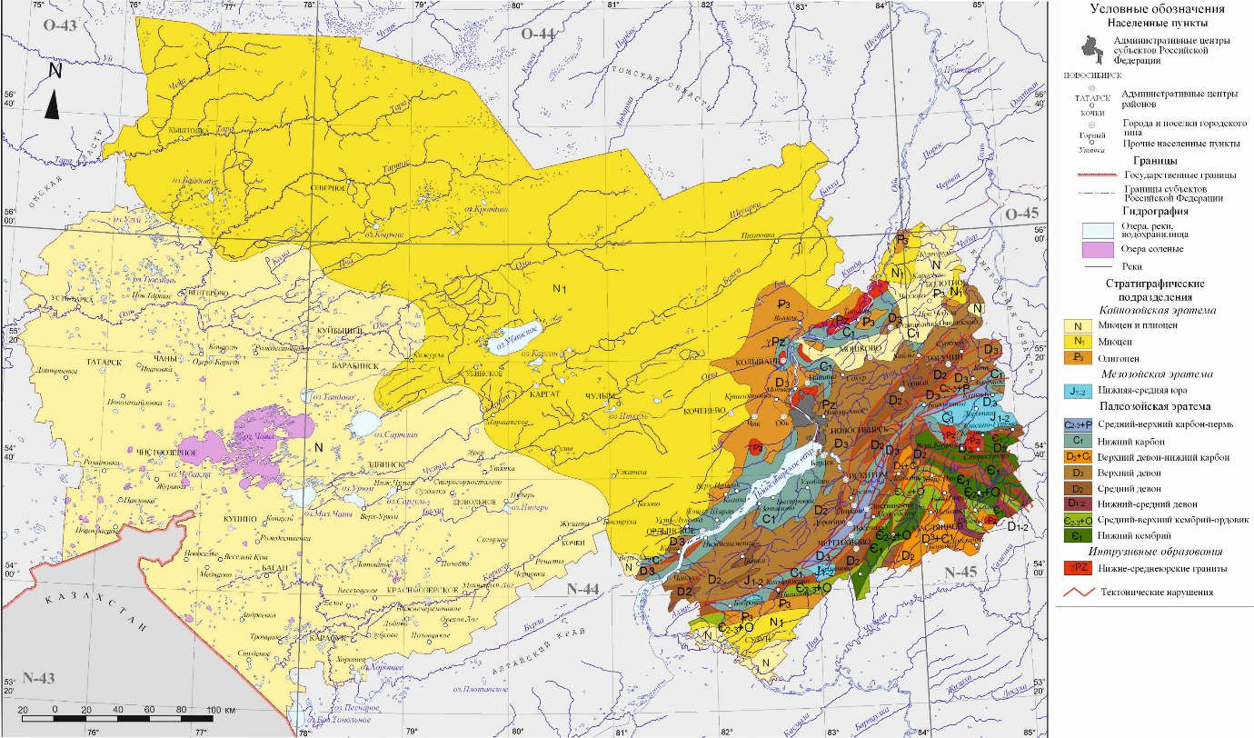
Гидрогеология НСО
В гидрогеологическом строении выделяются две резко различные структуры:
Западно-Сибирский артезианский бассейн пластовых вод;
Алтае-Саянская гидрогеологическая складчатая область
Границей между этими структурами служит долина р. Оби

Slide 4
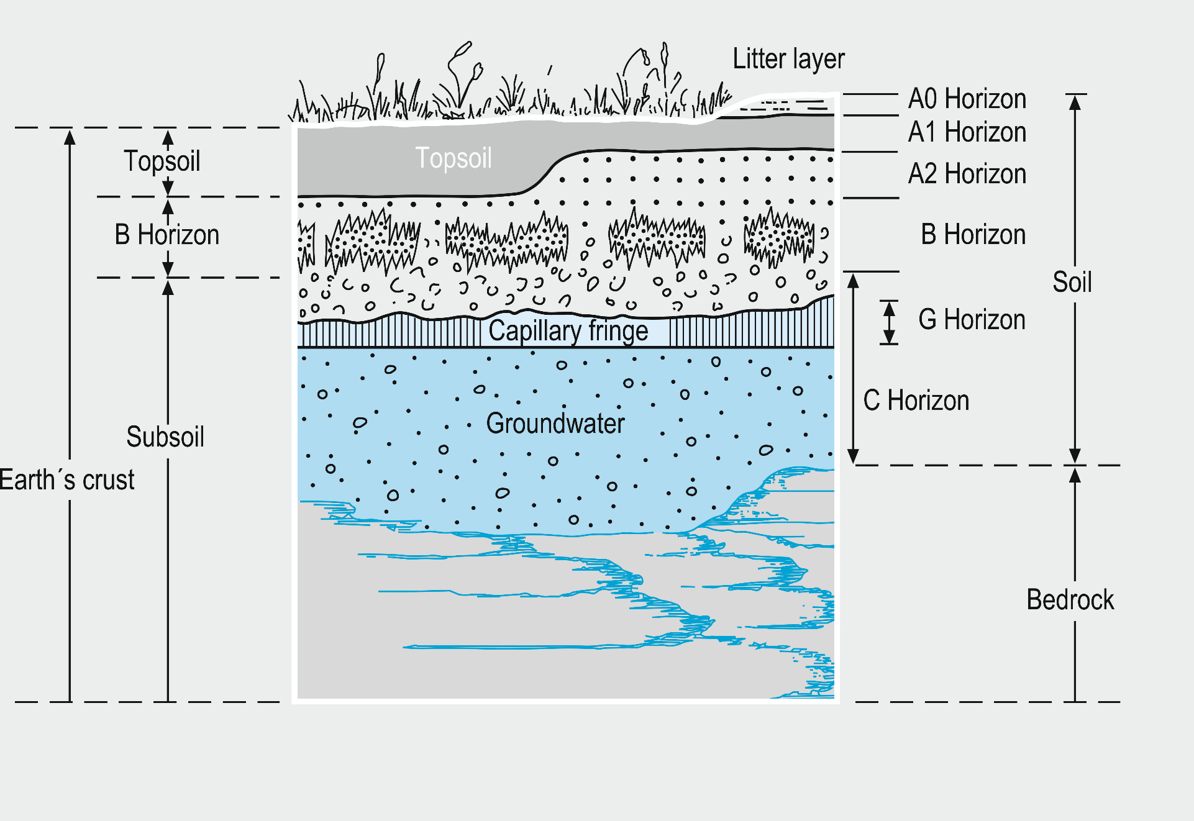
Гидрогеология, общие сведения

Slide 5
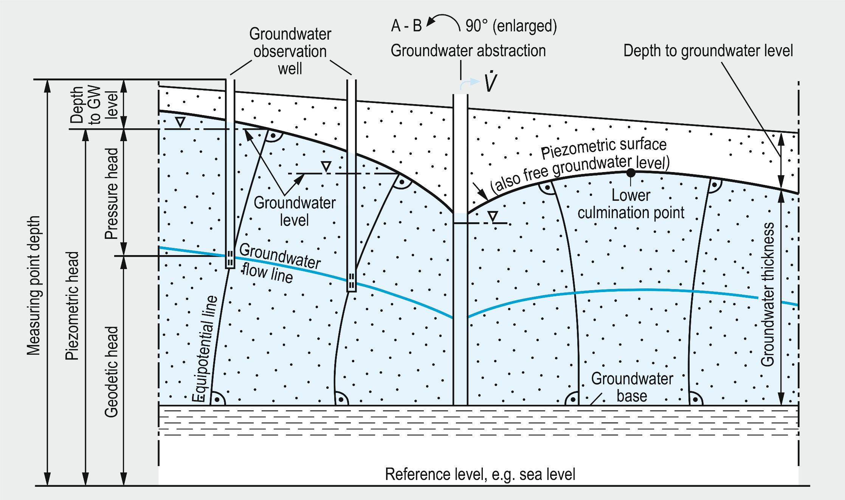
Гидрогеология, общие сведения

Slide 6
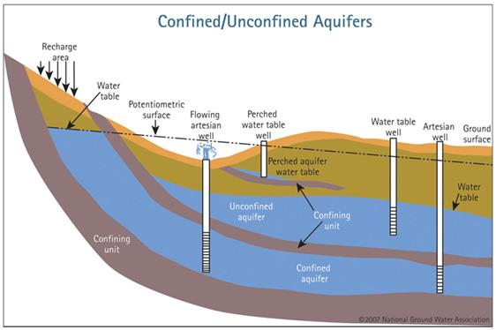
Гидрогеология, общие сведения

Slide 7
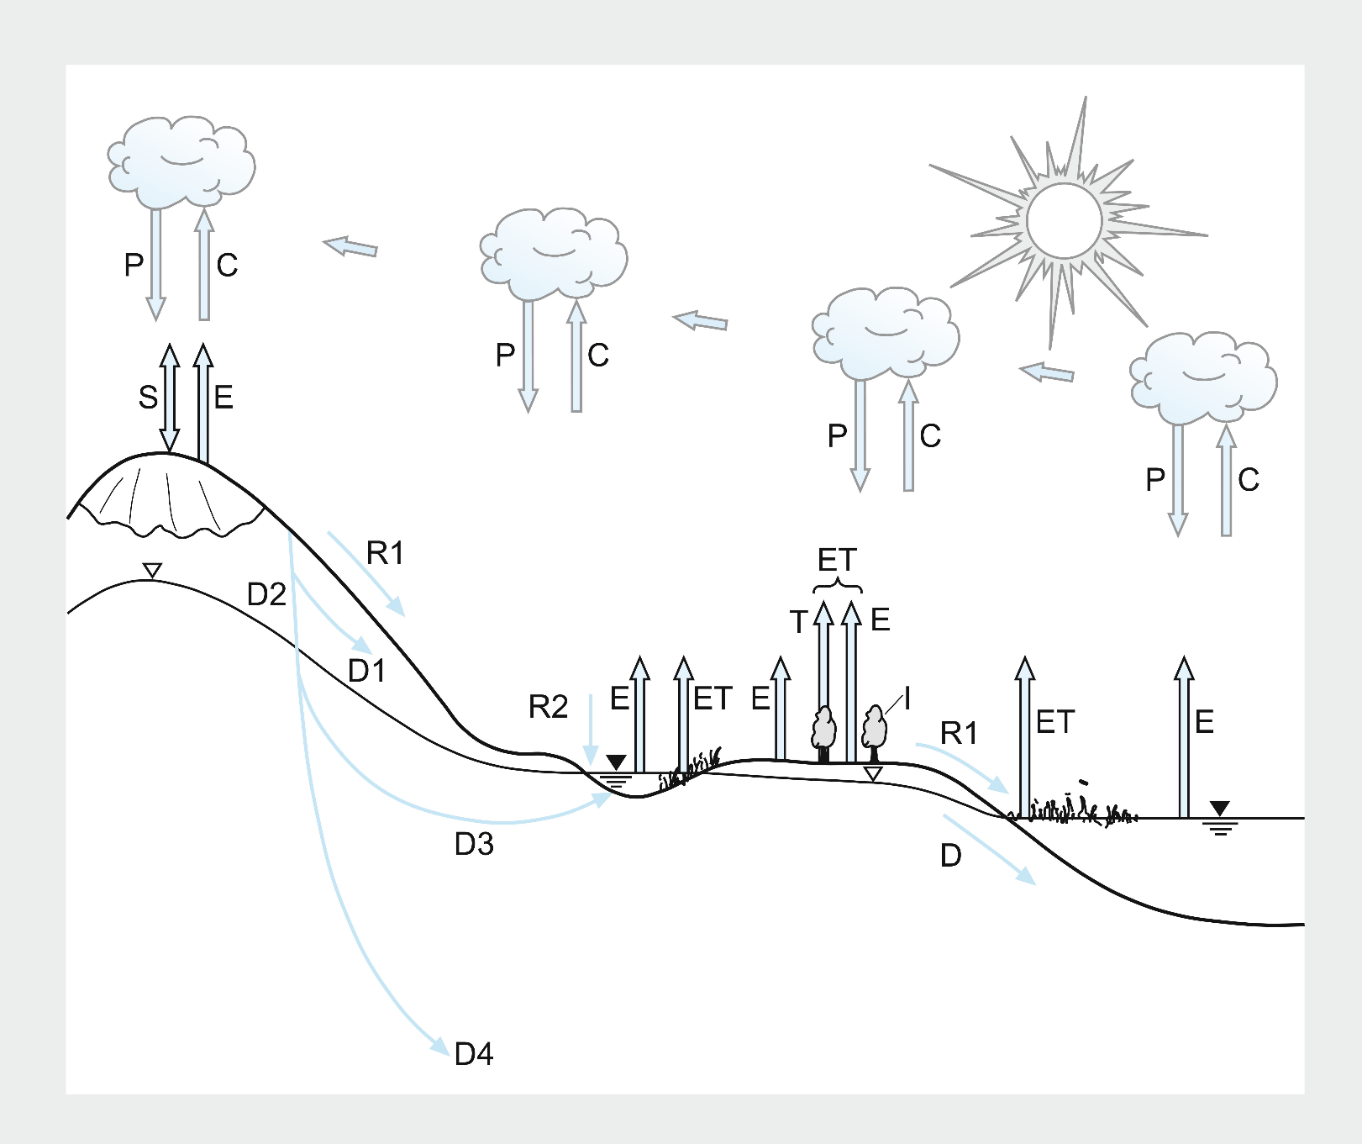
Гидрогеология, общие сведения

Slide 8
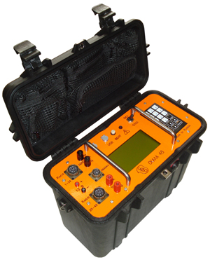
Электротомография для поиска оптимальных точек бурения
Используемая аппаратура
Автоматическая электроразведочная станция Скала-48
48 электродов, расстояние между электродами 1, 2, 5 или 10 м
максимальная глубина исследования 160 м
скорость работы – от 0,5 до 1,5 км профиля в день (в зависимости от требуемой глубины исследования)

Slide 9
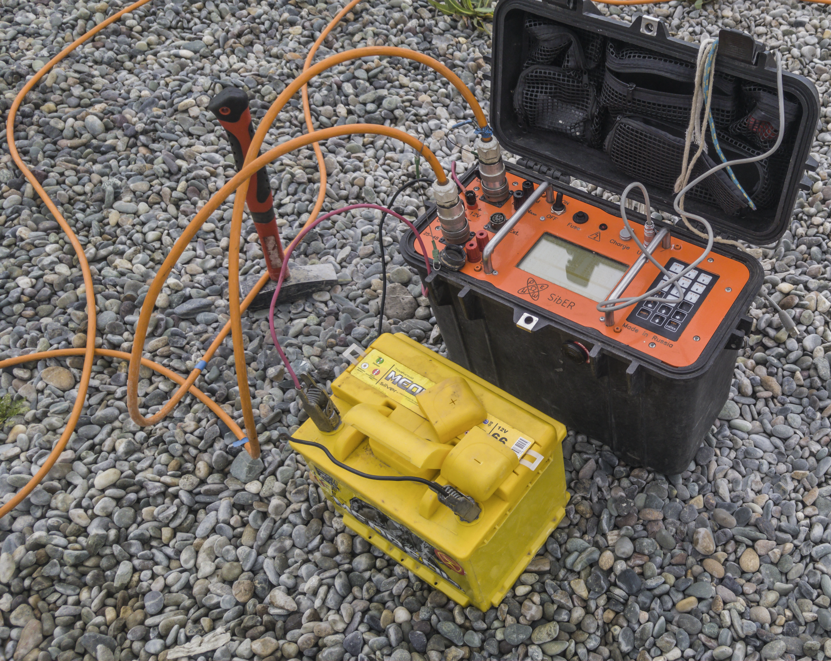
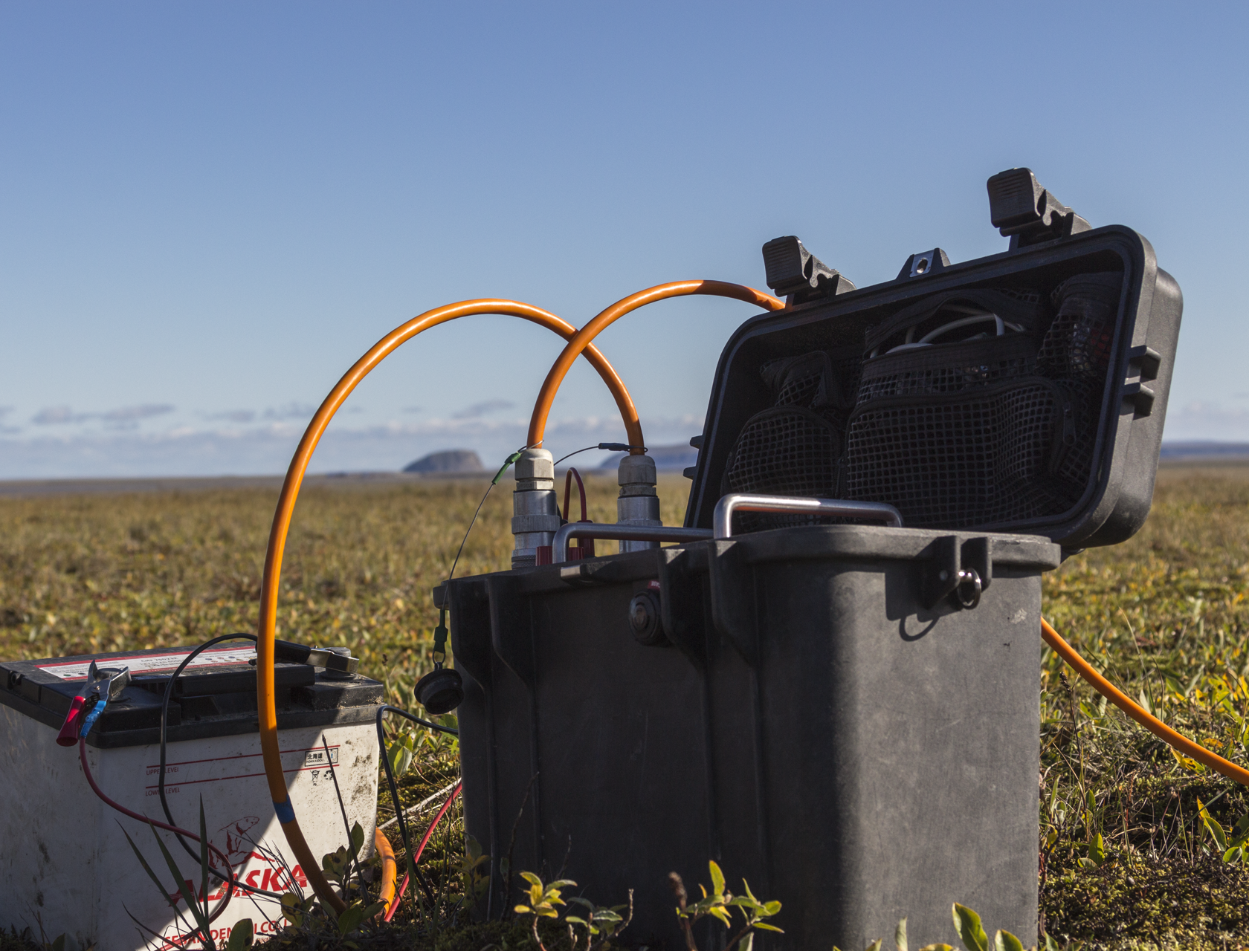

Slide 10
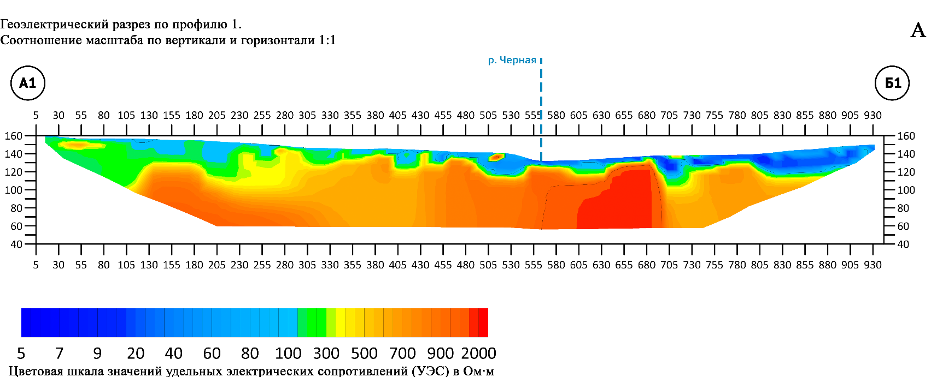
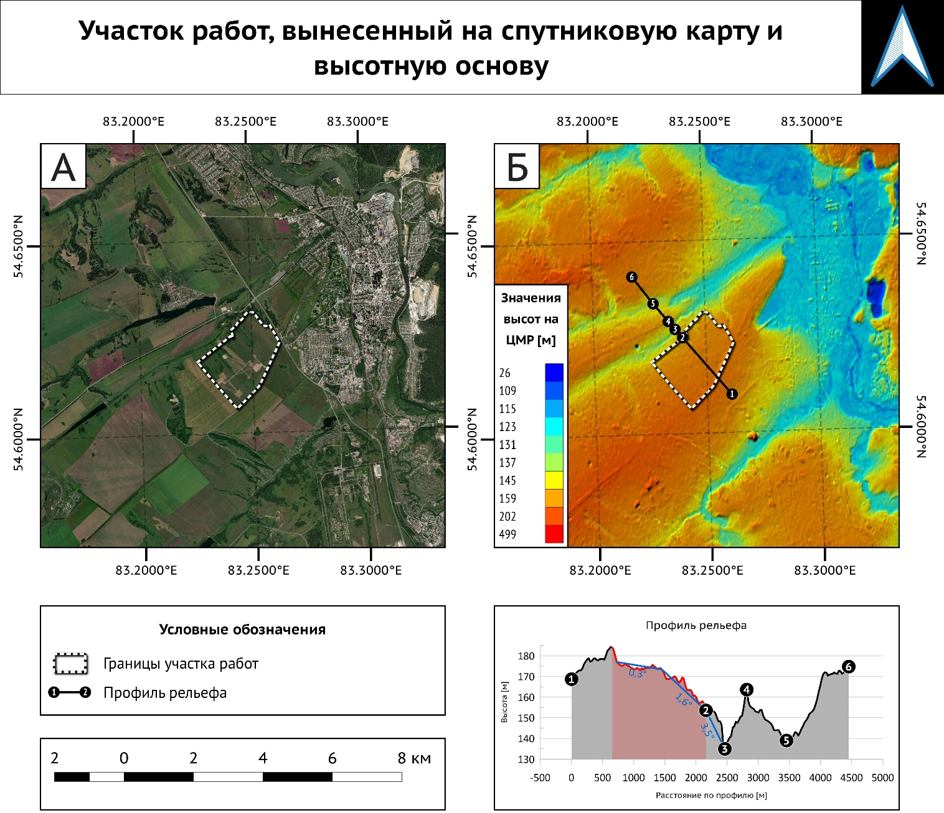
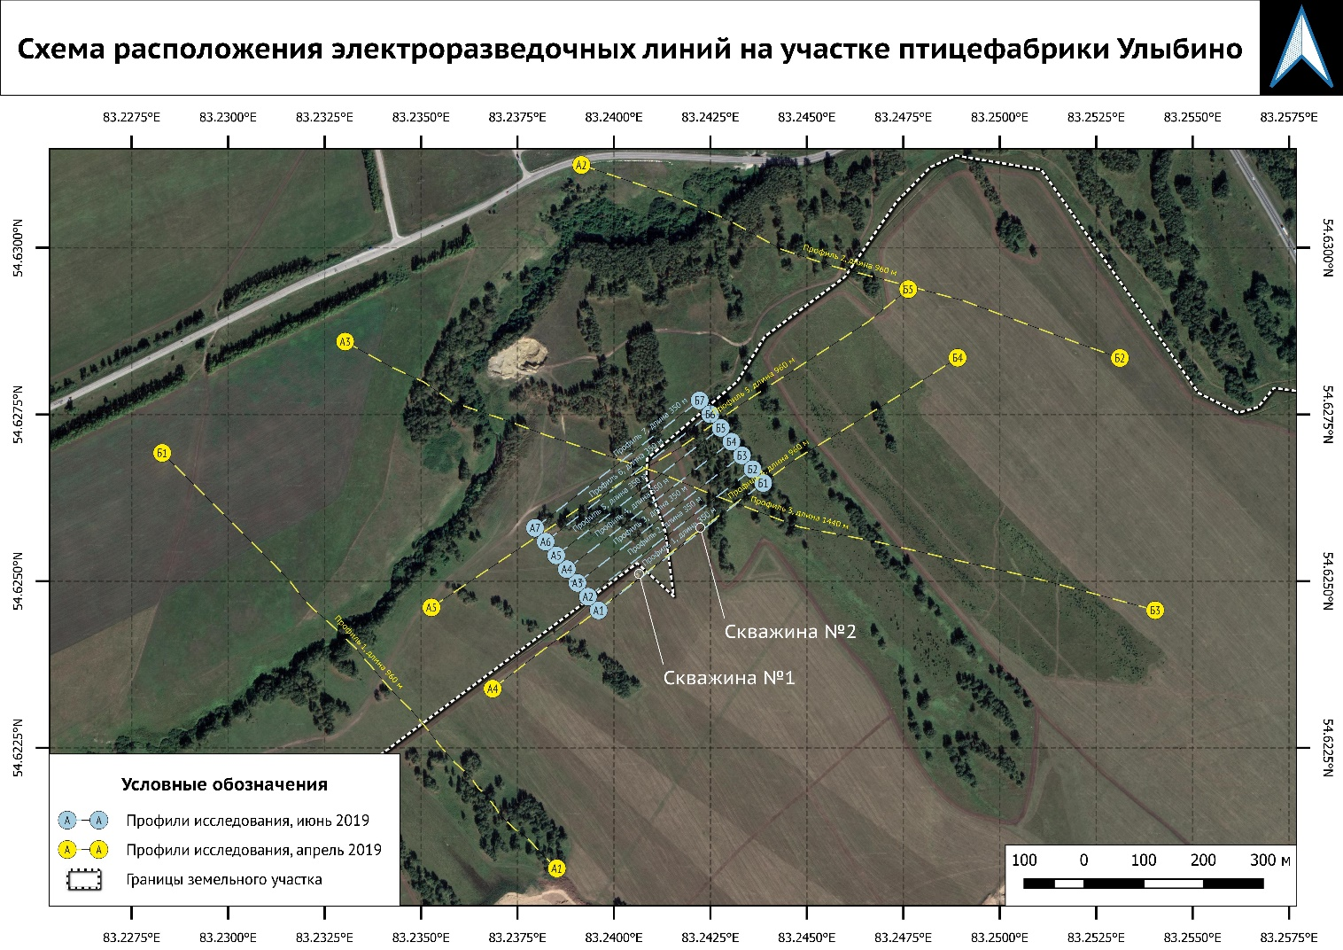
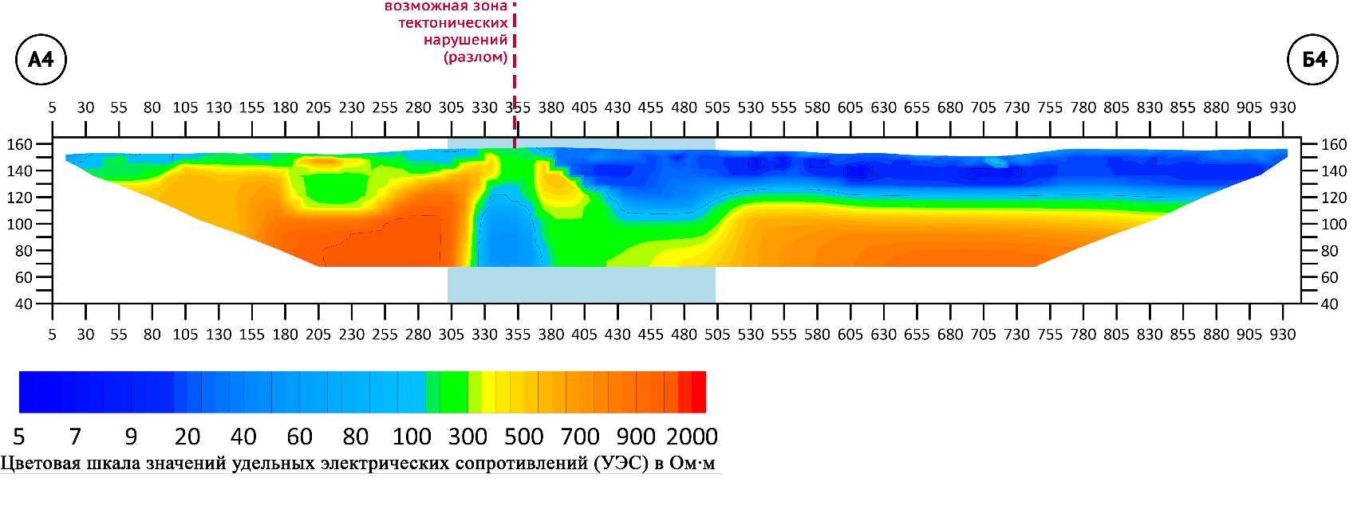
Электротомография для поиска оптимальных точек бурения
Птицефабрика Улыбино, Искитимский район
Задача – найти перспективную точку для бурения водозаборных скважин, т.к. пробуренные «там, где удобно» показали неудовлетворительные объёмы (1,5 м куб./час).
Выполнен анализ имеющихся геологических данных, цифровых моделей рельефа. Предложена схема исследования – серия электроразведочных профилей, пересекающих «подозрительные» формы рельефа – лога и балки.
Построены геоэлектрические разрезы, выполнена их интерпретация.

Slide 11
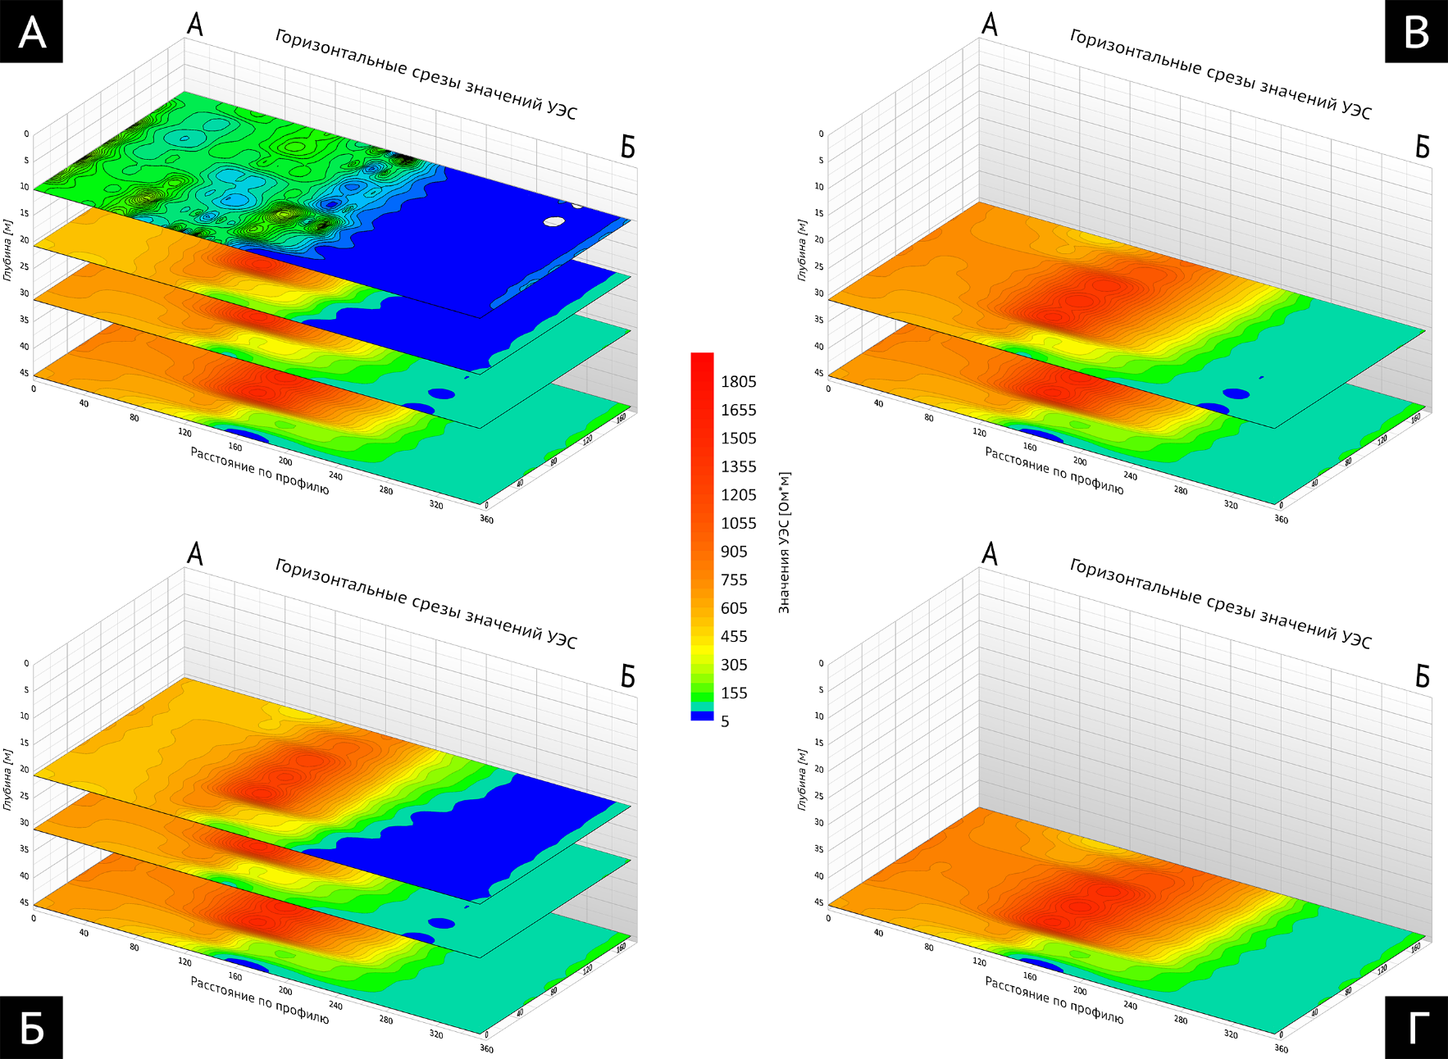
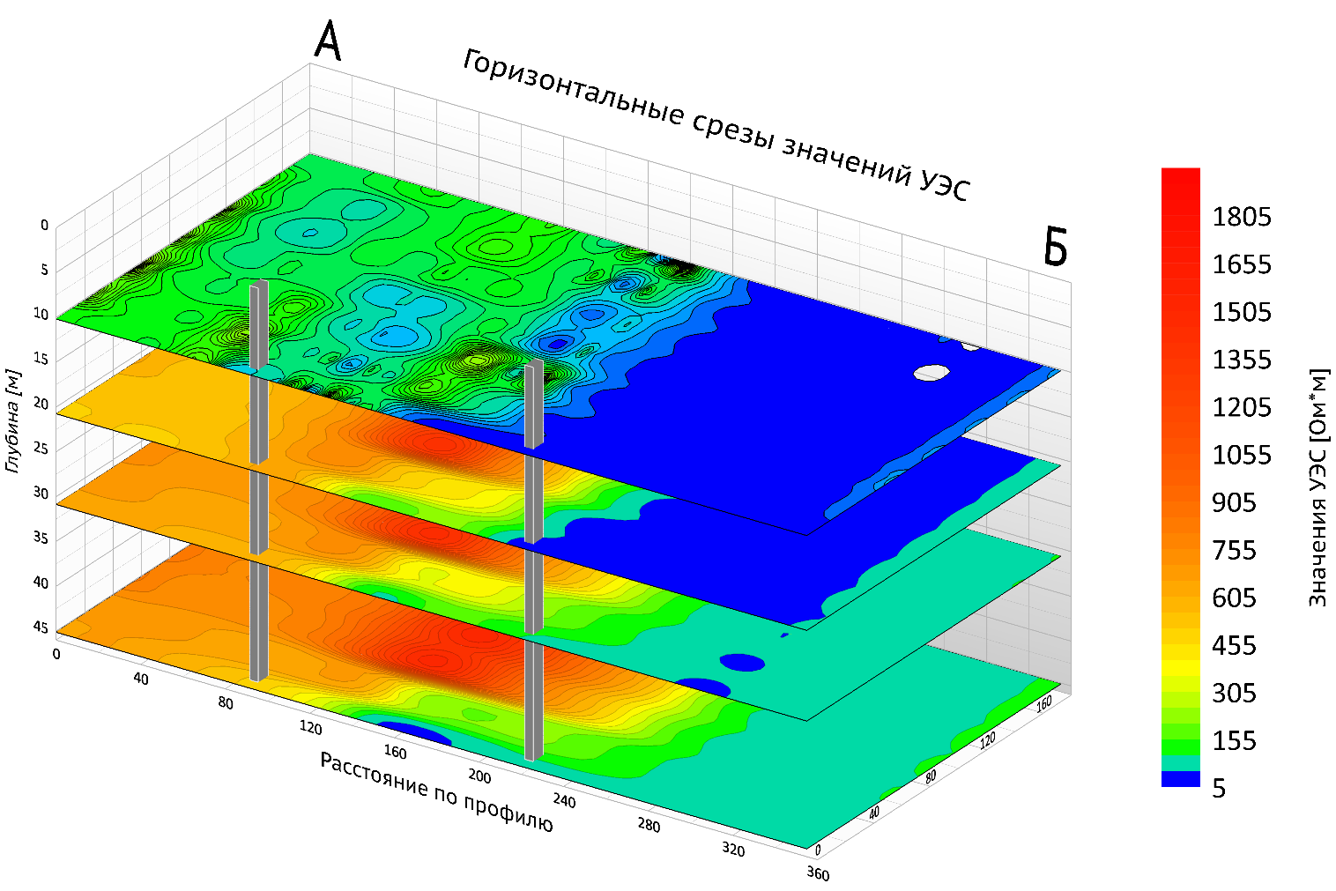
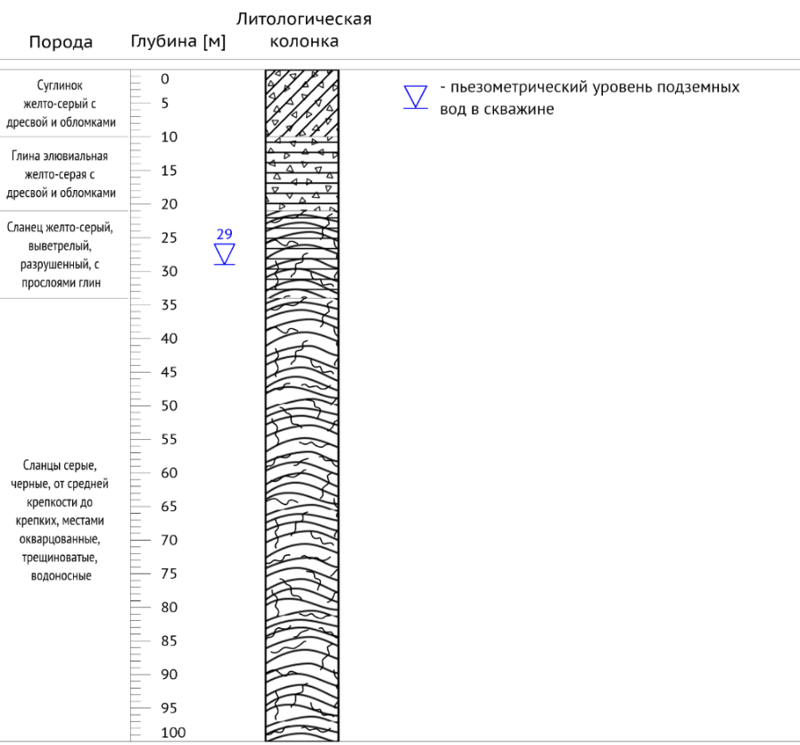
Электротомография для поиска оптимальных точек бурения
Птицефабрика Улыбино, Искитимский район
Определены перспективные точки для бурения водозаборных скважин.

Slide 12
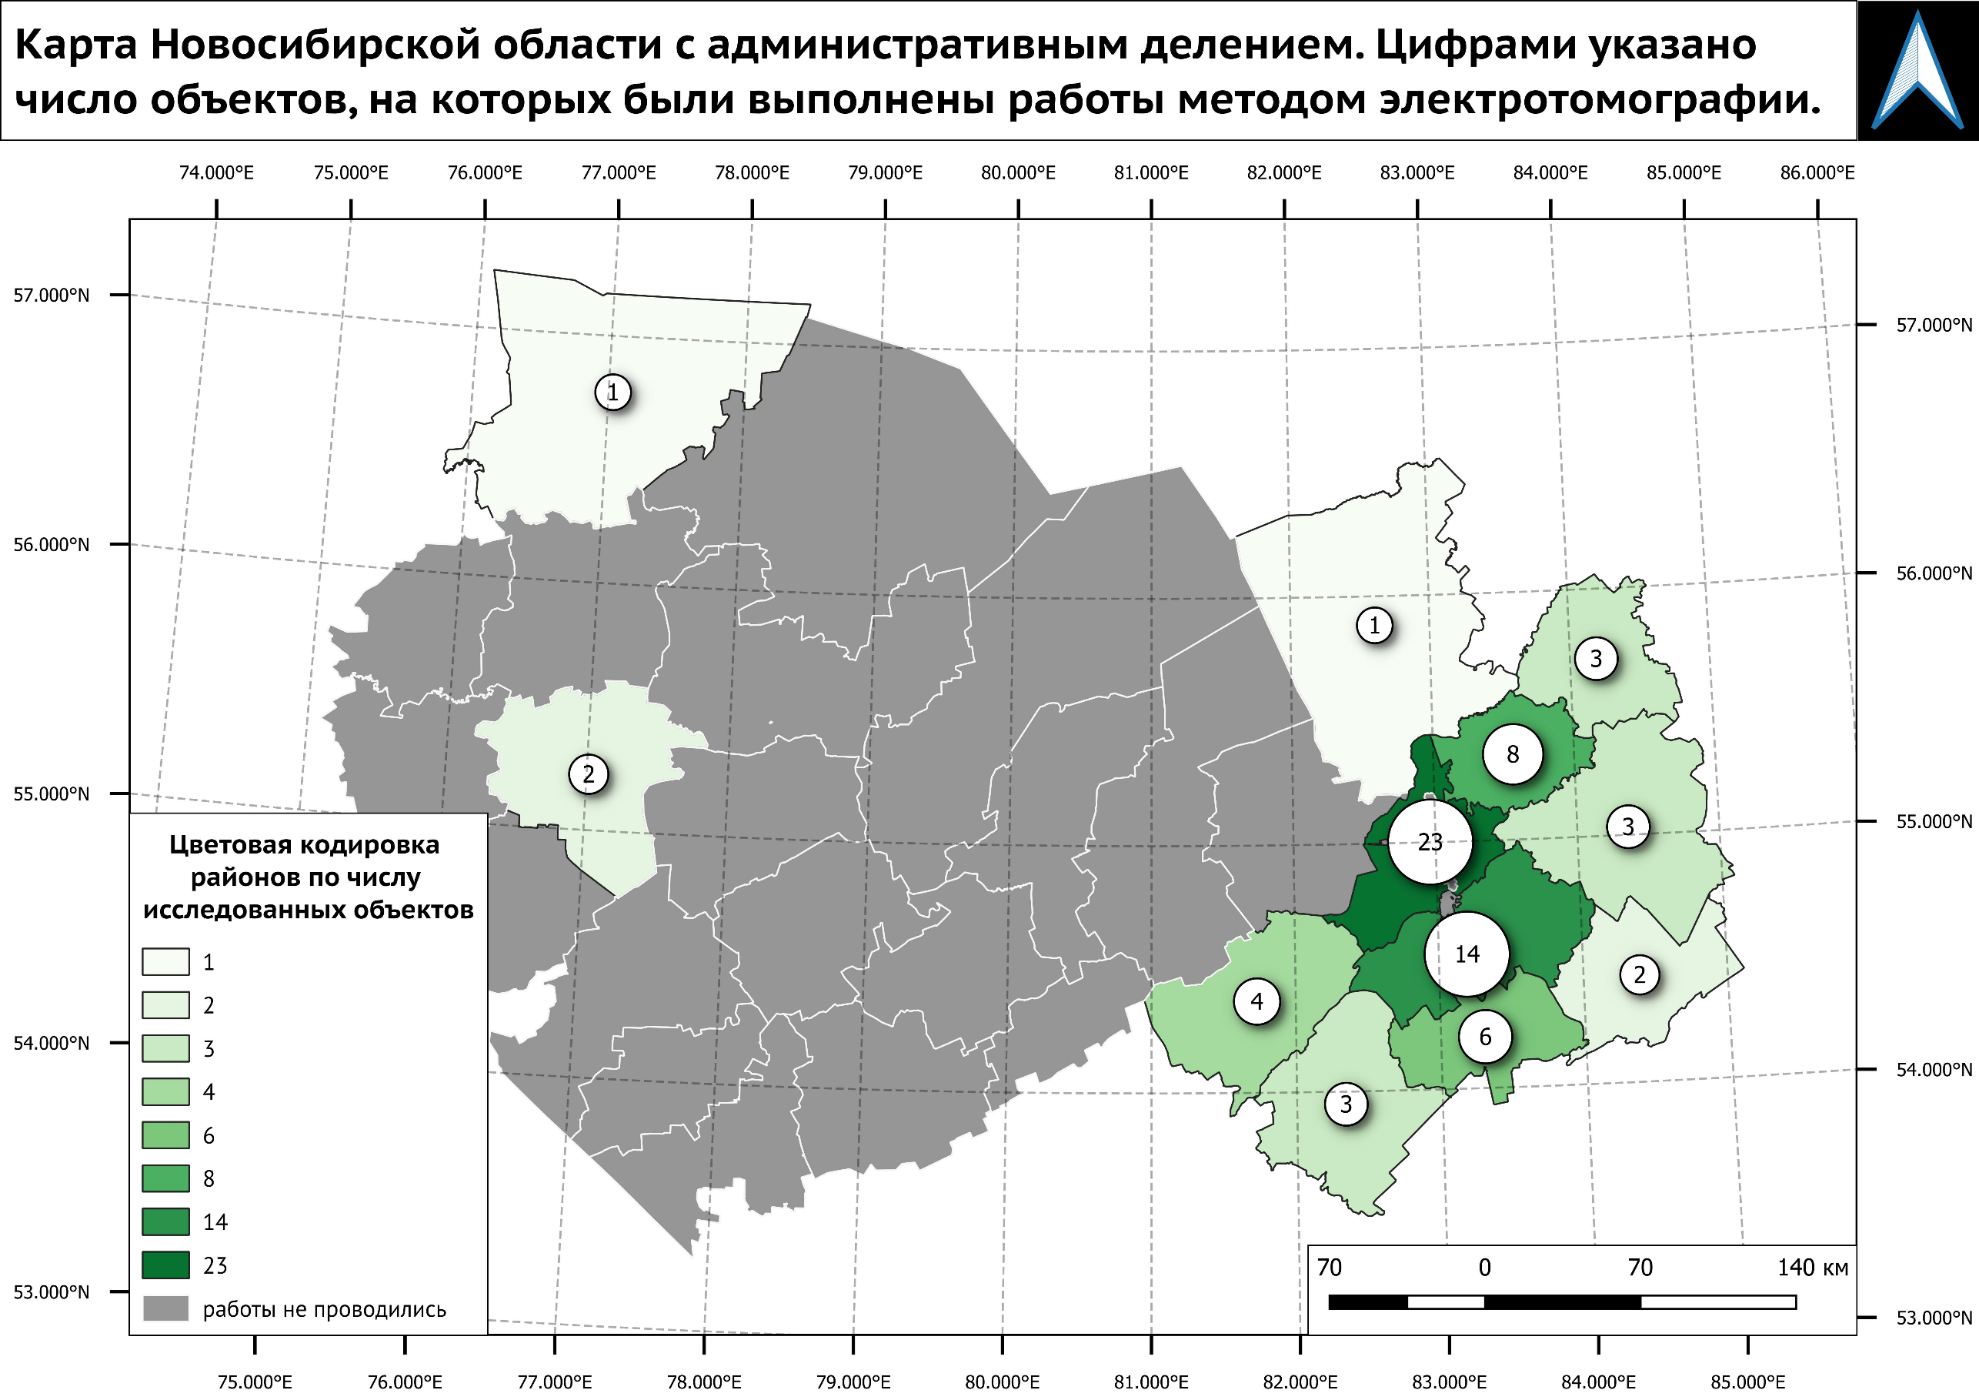

Slide 13
Электротомография для поиска оптимальных точек бурения
Итоги работы
С 2011 г. выполнено работы на более чем 70 объектах в Новосибирской области.
Больше половины заказчиков – муниципальные образования и организации ЖКХ.
Пробуренные скважины в 90% случаев дают дебит выше среднего по району, обычно речь идет о выигрыше минимум в 2 раза. В ряде случаев дебит превышал средний по району более чем в 8 раз.
С учетом объема выполненных за двенадцать лет работ, по нашим оценкам, счёт сэкономленных бюджетных и частных средств перешагнул отметку 60 000 000 рублей.
Согласно протоколу заседания технического совета НСО от 12.08.2016 «поиск источников воды при помощи приборов для наземной электротомографии целесообразно применять в районах Новосибирской области, где глубина залегания подземных вод не превышает 160 метров».

Slide 14
Электротомография для поиска оптимальных точек бурения
Итоги работы
Благодарственное письмо от Администрации Болотнинского района за помощь в решении проблемы снабжения питьевой водой с. Новобибеево.
Пробуренная в указанном нами месте скважина показала дебит порядка 8 куб. м/час при средних показателях для данной территории 1-1,5 куб. м/час.

Slide 15
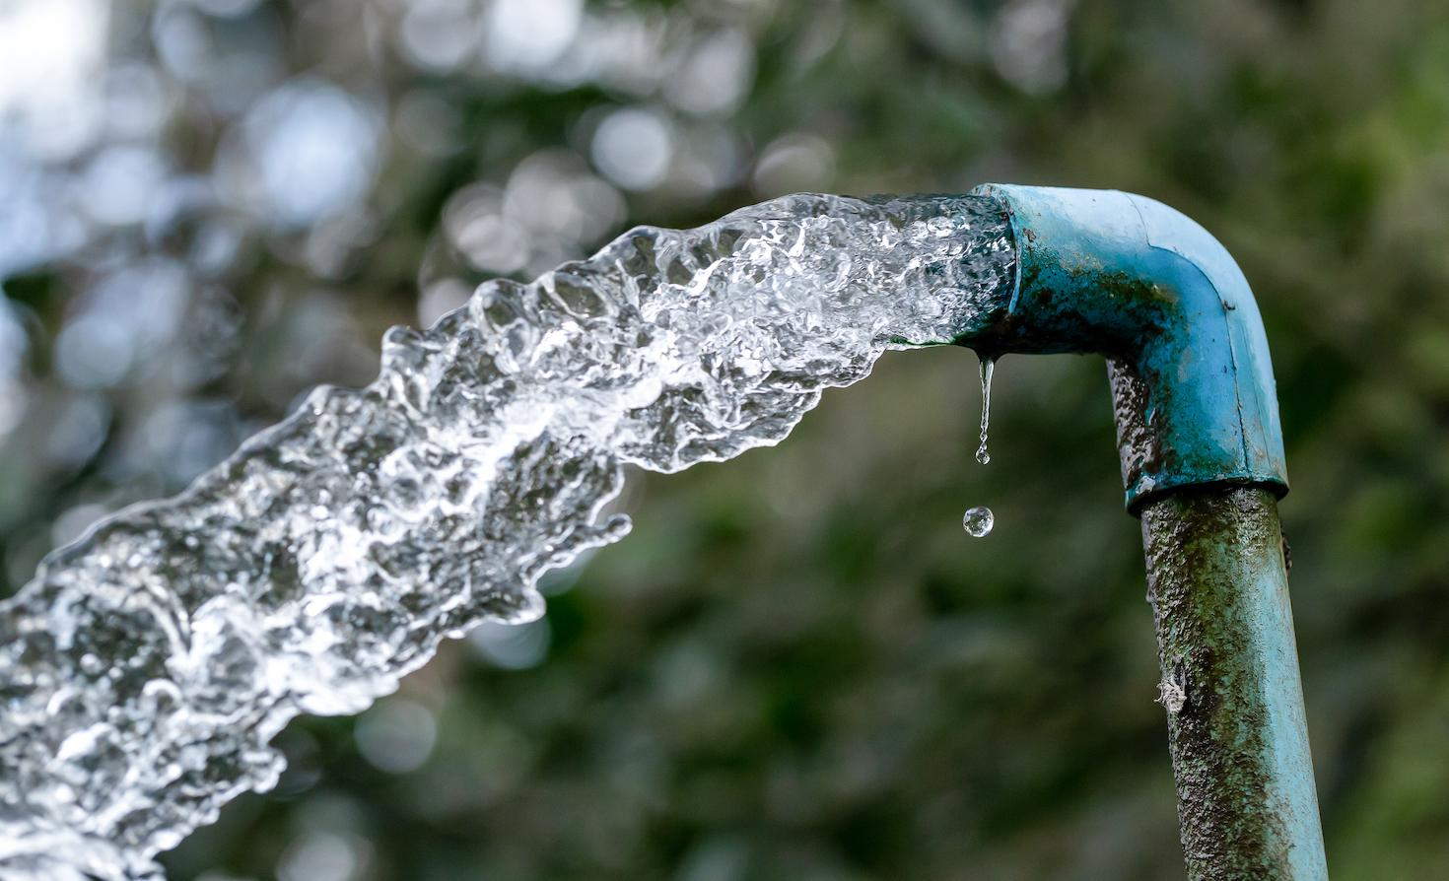
Мониторинг и анализ параметров водозаборных скважин
Основные интересующие
нас характеристики:
Динамический уровень
Расход
Химический состав воды

Slide 16
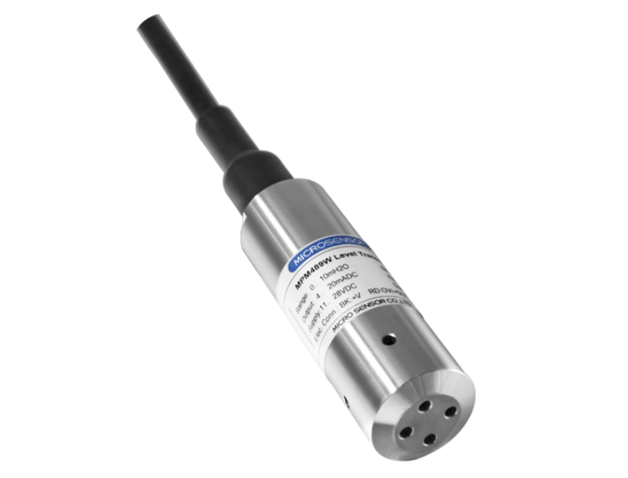
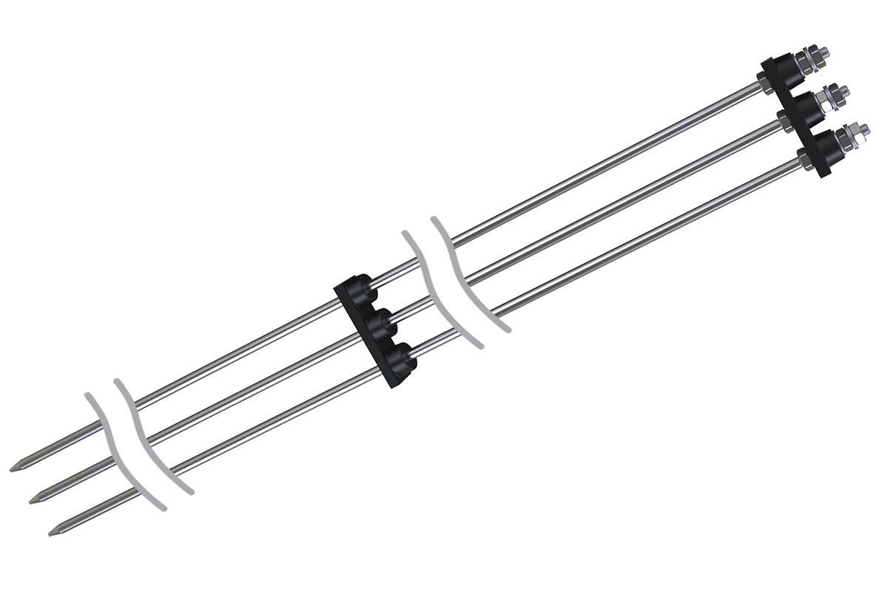
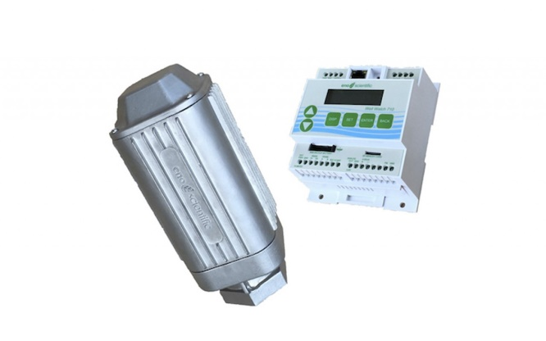
Мониторинг динамического уровня воды в скважине. Существующие решения
В настоящее время основными автономными методами мониторинга уровня воды в скважине являются:
Погружные гидростатические преобразователи уровня.
Кондуктометрические датчики и системы сбора данных к ним.
Акустические уровнемеры.

Slide 17
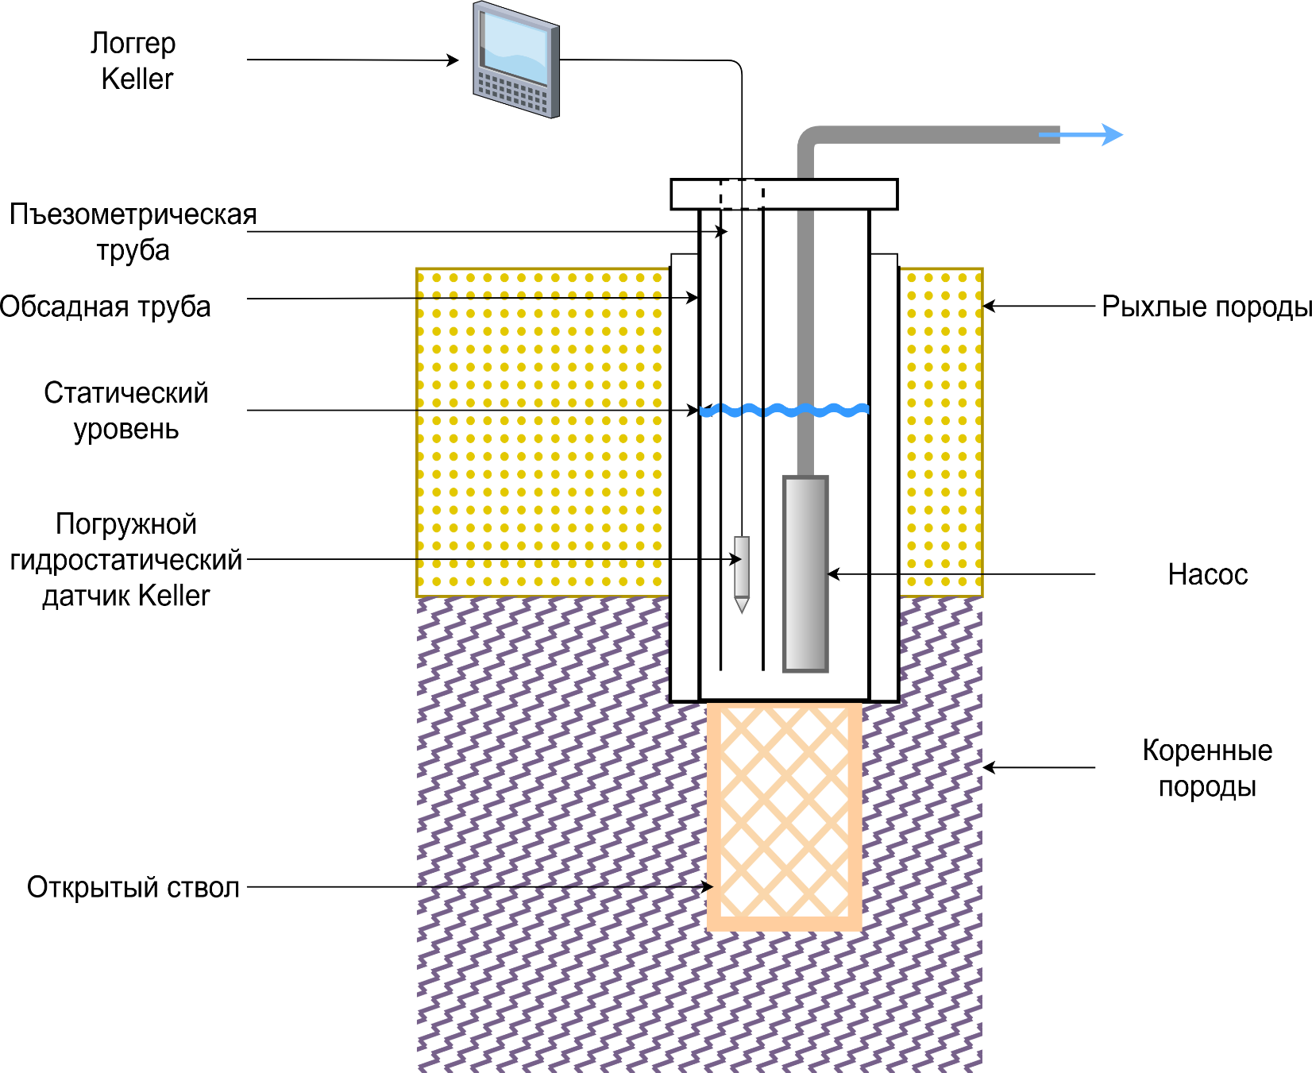
Мониторинг динамического уровня воды в скважине. Существующие решения
Схема установки погружного гидростатического уровнемера.
В скважине постоянно находится дополнительная труба, в которой установлен сам датчик

Slide 18
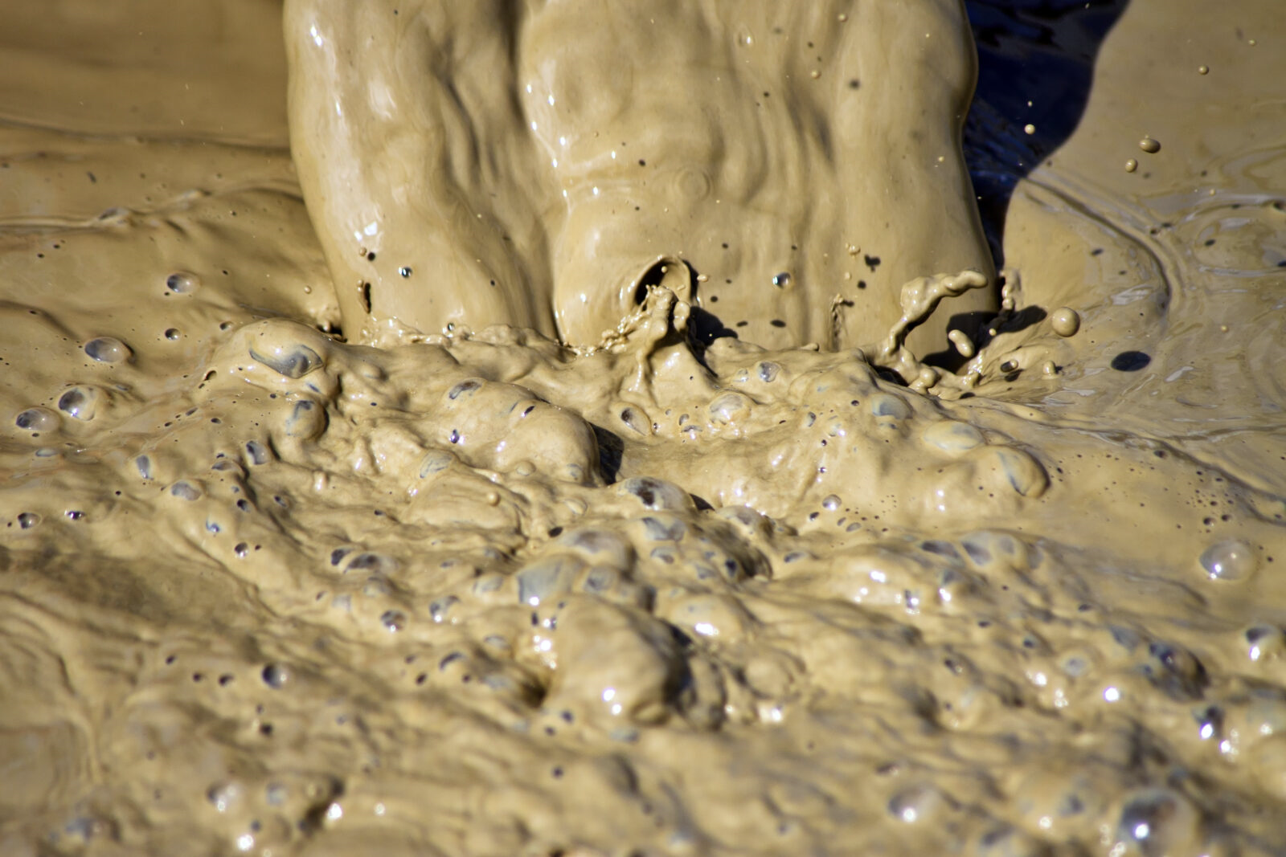
Мониторинг динамического уровня воды в скважине. Существующие решения
Все существующие решения предусматривают либо погружение датчика в скважину (гидростатический уровнемер – на забой, кондуктометры – в интервал статический/динамический уровень) либо установку под крышку оголовка (акустические).
Слабой стороной такого решения является возрастающая сложность обслуживания скважины (при установке под крышку), риск повреждения оборудования во время обслуживания (погружные датчики) и необходимость обслуживания не только насоса, но и самих датчиков (подъём, очистка, калибровка, повторная установка).

Slide 19
Мониторинг динамического уровня воды в скважине. Предлагаемое решение – метод стоячих волн.
Пассивная сейсморазведка на стоячих волнах используется для решения следующих задач:
Определение устойчивости свай (колонн)
Определение напряженно-деформированного состояния фундамента
Локализация скрытых дефектов
Оценка остаточного ресурса сооружения
Оценка обводненности грунтов
Контроль динамического уровня воды в скважине на основе изменения характеристик волн в обсадной трубе

Slide 20
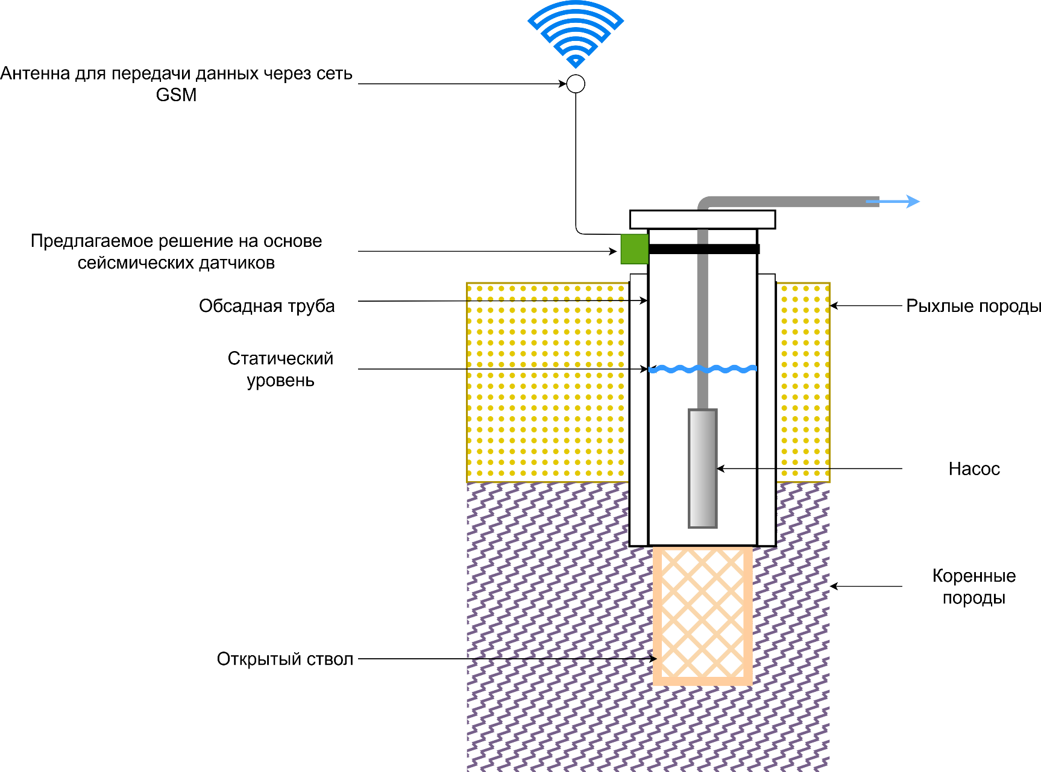
Мониторинг динамического уровня воды в скважине. Предлагаемое решение – метод стоячих волн.
Система измерения уровня воды в скважине на основе сейсмического датчика. Устройство установлено снаружи обсадной трубы на устье. Исполнение может быть вандалоустойчивым. В случае, если сотовая связь в населённом пункте уверенная, дополнительные антенны не требуются, приёмопередатчик устанавливается в корпусе датчика. Если н.п. отдалённый, можно предусмотреть дополнительную антенну сотовой связи на крыше павильона скважины.

Slide 21
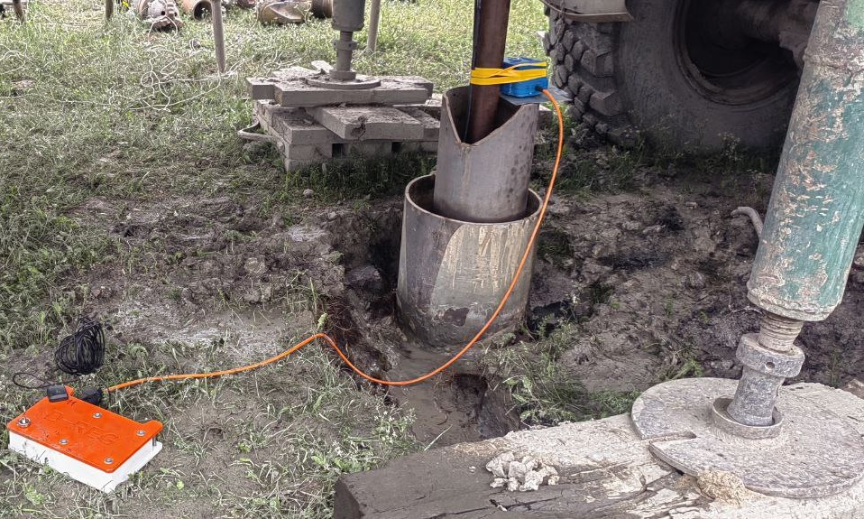
Мониторинг динамического уровня воды в скважине на основе метода стоячих волн
В настоящее время проведены пробные работы на четырёх скважинах в Черепановском (н.п. Южное), Искитимском (н.п. Тальменка), Тогучинском (н.п. Курундус) и Новосибирском районах

Slide 22
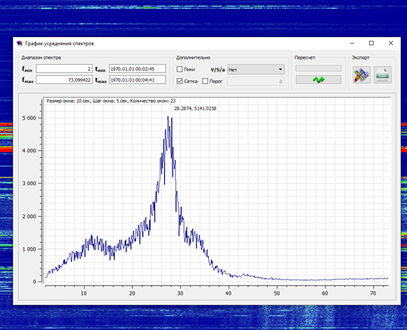
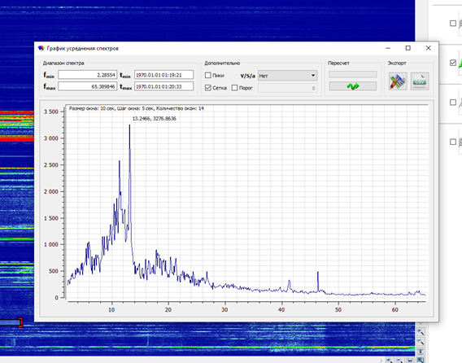
Мониторинг динамического уровня воды в скважине на основе метода стоячих волн, н.п. Южное
Южное, статический уровень
Южное, динамический уровень (откачка до момента «выхватывания» насосом, фактическое падение на ~48 м, расчётное – на 45 м)

Slide 23
Мониторинг динамического уровня воды в скважине на основе метода стоячих волн
Предварительные выводы:
Изменения в спектре получаемого сигнала достаточны для уверенного определения изменения динамического уровня в режиме реального времени.
Точность измерений достаточная, чтобы, с учётом начальной калибровки на конкретной скважине, добиться погрешности определения уровня в пределах ± 1 м.

Slide 24
Мониторинг динамического уровня воды в скважине на основе метода стоячих волн
Преимущества предлагаемого решения:
Установка датчика и измерителей снаружи скважины, сбоку на обсадной трубе (отсутствие необходимости обслуживать и каким-либо образом вмешиваться в работу оборудования, возможность вандалоустойчивого исполнения всего измерительного комплекса).
Передача данных в режиме реального времени через сотовую сеть на сервер для централизованной обработки, визуализации и дальнейшего использования.
Побочными результатами установки датчика является возможность контролировать состояние обсадной трубы (появление разрывов сварных швов в результате подвижек породы, кольматация области перфорации), а также создание на территории области сети высокоточных сейсмостанций, позволяющей лучше предсказывать сейсмические события природного и техногенного характера.

Slide 25
Мониторинг и анализ параметров водозаборных скважин
Дальнейшие планы:
Разработка рабочего прототипа системы мониторинга динамического уровня воды на основе метода стоячих волн.
Объединение разработанного прототипа с электронным расходомером и установка системы на пилотную скважину.
Серийное производство системы, позволяющей в реальном времени, удалённо осуществлять контроль за:
динамическим уровнем в скважине;
расходом воды;
рабочими параметрами насоса;
состоянием обсадной трубы.
Дальнейшая перспектива – разработка комплекса для химического проточного непрерывного анализа основных параметров воды, поступающей из скважины.

Slide 26
Мониторинг и анализ параметров водозаборных скважин
Непосредственная польза от внедрения системы:
Контроль скважинных параметров – своевременно поступающая информация об изменении удельных дебитов и как следствие, о необходимости проведения профилактических мероприятий на скважине.
Контроль параметров водоносного горизонта при наличии нескольких измерителей на скважинах, находящихся на относительно небольших расстояниях друг от друга в пределах одной геологической формации – рациональное использование ресурсов недр, защита от переэксплуатации.
Планирование объёмов эксплуатации месторождений подземных вод, аргументированные решения по выдаче разрешений на строительство, подключению дополнительных мощностей, обоснование необходимости создания строительными организациями новой водозаборной инфраструктуры и рационализации объёмов потребления на существующей.

